Slide 1
Voorbereiding MBO- Event: maandag 13 juni 13.45 – 16.00 uur locatie: de leijgraaf Veghel
Regio Meierijstad

Slide 2
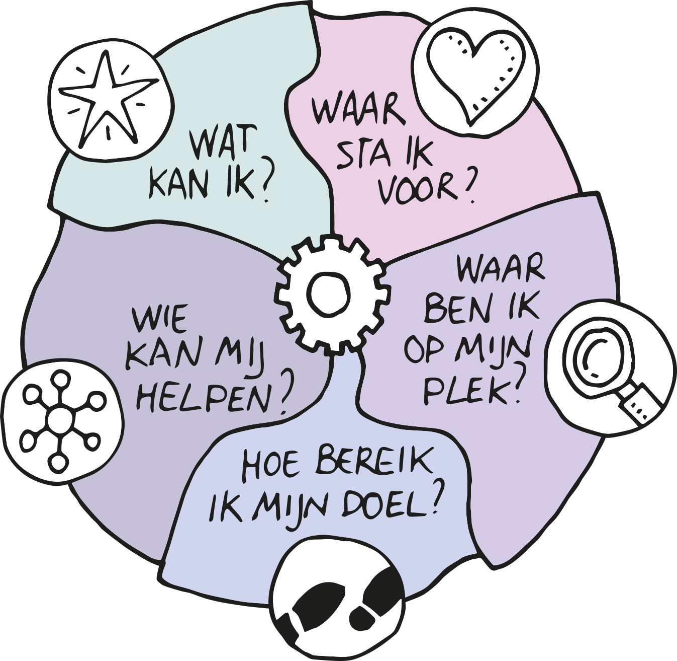
Een LOB-programma samen met het mbo loopbaancompetenties
Binnen de vmbo-scholen zijn allerlei lob-activiteiten waarbij de leerling kennismaakt (ervaren door informatie) met het werkveld, het beroep én/of het mbo.
Met het mbo-event (klas 3) en het mbo proefstuderen (klas 4) in Meierijstad bieden we de leerling levensechte ervaringen met het studeren op het mbo.
De leerling ontwikkelt tijdens dit programma de 5 loopbaancompetenties
Kwaliteitenreflectie Wie ben ik? Kennismaken
Motievenreflectie Wat wil ik, wat motiveert mij?
Werkexploratie Welke opleiding past bij mij?
Loopbaansturing Wat wil ik worden, wat voor soort werk wil ik doen?
Netwerken Wie kan mij verder helpen?

Slide 3
Waarom eigenlijk?
DOEL
Het programma ondersteunt je bij het maken van een keuze voor een passende opleiding én
Het geeft je een duidelijk beeld van wat studeren op het mbo betekent waardoor je (beter) bent voorbereid op de volgende stap in je loopbaan.
Subdoel:
De producten die je hierbij maakt, gebruik je bij het sector-profielwerkstuk van leerjaar 4 en bewaar je in je loopbaandossier in Qompas.

Slide 4
Programma middag
Tijd | Inhoud
13.45-14.00 | Ontvangst
14.00-14.55 | Workshop 1
14.55-15.05 | Wisseling
15.05-16.00 | Workshop 2

Slide 5
De stappen van Het programma, zie ook de website
Leerjaar 3
1. Kiezen van:
2 interessegebieden óf
1 algemene workshops én 1 interessegebied
2. Leijgraaf MBO-event 13 juni
3. Reflectie (in Qompas)
Leerjaar 4
Voorbereiden Proefstuderen
Proefstuderen op De Leijgraaf
Reflectie proefstuderen en verwerken in je profielwerkstuk/sectorwerkstuk
Optioneel: een bezoek aan de Open dag en bezoek een meeloopdag

Slide 6
WAAR MOET IK OP LETTEN BIJ HET MAKEN VAN EEN KEUZE?
Hierbij is het belangrijk dat je een bewuste keuze maakt voor het interessegebied en/of de algemene workshops.
Redenen om een specifieke keuze te maken kunnen zijn;
Voorbereiden op de keuze voor het proefstuderen in het 4e leerjaar
Je wilt verder kennismaken met een specifiek opleidingsdomein
Je hebt concrete vragen die je wilt stellen
Je wilt interessegebieden met elkaar vergelijken
Je wilt sfeer proeven
Je wilt iets over jezelf ontdekken
Etc.

Slide 7
Wat MAG IK verwachten VAN HET mbo ÉN VAN MEZELF?
Binnen de workshop van het interessegebied komen alle opleidingen binnen het interessegebied aan bod;
Er is aandacht voor praktijk, oefening en interactie!
Hiervoor wordt gebruik gemaakt van onderdelen van de beroepsopdrachten (proefstuderen) van de opleidingen,
Je gaat wat maken, uitvoeren, oplossen, etc,
Je krijgt vragen over wat je herkent, zo ja waarvan, wat kun je hiermee, wat zegt dit over de opleiding, etc,
Je wordt uitgenodigd tot het stellen van vragen,
Stel jezelf tijdens de workshop bijvoorbeeld onderstaande vragen;
Welke opleidingen vallen in dit interessegebied?
Welke beroepen zijn er?
Wat houdt studeren op het mbo in?
Hoe kan ik een goede keuze maken?
Waarom zou ik bij deze opleiding gaan proefstuderen in leerjaar 4?
Wat heeft de opleiding te bieden tijdens het proefstuderen, etc?

Slide 8
Uit welke 19 interessegebieden mag ik kiezen?
Autotechniek Bouw, hout, & meubel Creatieve opleidingen Handel & Ondernemerschap Kappersopleidingen Horeca Food opleidingen Informatie en communicatietechnologie (ICT) Installatie -, elektro – en procestechniek Laboratoriumtechniek Mechatronica & Metaaltechniek | Niveau2Plus opleidingen Opvoeding & onderwijs Sport & gezondheid Transport & logistiek Veiligheid Zakelijke dienstverlening Zorg & welzijn (zorg, maatschappelijke zorg en verpleegkunde) Zorg & Welzijn (apotheker-, dokter –, tandartsassistent)

Slide 9
Uit welke algemene workshops mag ik kiezen?
Kiezen doe je zo
MBO-studievaardigheden
Opleiding en (kans op) werk
MBO algemeen & uitleg brede interessegebieden
Je neemt tijdens het MBO-event je laptop en pen en papier mee.

Slide 10
Waar / hoe maak ik mijn keuze voor het mbo-event?
Intergrip: registreren klassikaal
Naar website: https://www.leijgraaf.nl/hulp-bij-studiekeuze/leijgraafmboeventmeierijstad/
Intergrip: keuze maken voor interessegebieden en/of alg. workshops klassikaal
Mogelijk van 12 mei tot en met 20 mei
Op 7 juni ontvangt de leerling een bevestigingsmail van de keuze

Slide 11
Reflecteren
Met je eigen docent kijk je terug op je ervaringen tijdens het MBO-event bij De Leijgraaf.
In Qompas reflecteer je op deze middag. Deze reflectie gebruik je volgend schooljaar voor het proefstuderen/werkstuk.
In leerjaar 4 ga je een keuze maken bij welke opleiding je gaat proefstuderen.

